Slide 1

KEBIJAKAN PENGELOLAAN DANA HIBAH,
BANTUAN KEUANGAN (BK) DAN BANSOS
YANG BERSUMBER DARI APBD
Oleh:
Dr. Drs. Horas Maurits Panjaitan, MEc.Dev

Slide 2
PERATURAN PERUNDANG-UNDANGAN
PENGELOLAAN KEUANGAN DAERAH
UU 23/2014
UU 23/2014 & Perubahannya
UU 17/2003
UU 1/2004
UU 15/2004
PP 12/2019
PERMENDAGRI 77/2020
PP 71/2010 & turunannya
UU 1/2004
Perda/Qanun
UU 1/2022
PKD
PP 12/2019
PP 35/2023
Perkada ttg Sisdur Pengelolaan Keuda
PP 37/2023
PP 38/2023
PP 1/2024
(Harmonisasi kebijakan fiskal nas)
Perkada Teknis Lainnya
(Perkada Kebijakan Akuntansi, Perkada Sistem Akuntansi Pemda (SAPD), ASB, SSH dll.
PERMENDAGRI 77/2020 tentang Pedoman Teknis Pengelolaan Keuda
2

Slide 3


DIREKTORAT JENDERAL BINA KEUANGAN DAERAH
KEMENTERIAN DALAM NEGERI
DASAR HUKUM SINKRONISASI RKPD - KUA-PPAS & RAPBD
PASAL 17 ayat (2) 17/2003
PASAL 18 ayat (1) 17/2003
PASAL 18 ayat (3) 17/2003
PASAL 25 ayat (2) 25/2004
PASAL 89 ayat (1) PP 12/2019
Penyusunan RAPBD berpedoman pada RKPD dalam rangka mewujudkan tercapainya tujuan bernegara.
Pemerintah Daerah menyampaikan KUA tahun anggaran berikutnya sejalan dengan RKPD, sebagai landasan penyusunan RAPBD kepada DPRD selambat-lambatnya pertengahan Juni tahun berjalan.
Berdasarkan KUA yang telah disepakati dengan DPRD, Pemerintah Daerah bersama DPRD membahas PPAS untuk dijadikan acuan bagi setiap SKPD.
RKPD menjadi pedoman penyusunan RAPBD.
Kepala Daerah menyusun rancangan KUA dan rancangan PPAS berdasarkan RKPD dengan mengacu pada pedoman penyusunan APBD.
PENYUSUNAN & PENETAPAN APBD
JULI
AGUSTUS
SEPTEMBER
Minggu Ke-II KDH menyampaikan Ranc KUA dan Ranc PPAS
Minggu Ke-II Kesepakatan Ranc KUA dan Ranc PPAS
Minggu ke-III Menyusun RKA-SKPD
Minggu Ke-II/ Ke-IV Penyampaian Rancangan Peraturan Daerah tentang APBD kepada DPRD
OKTOBER
NOVEMBER
DESEMBER
60 (enam puluh) Hari Kepala Daerah wajib mengajukan rancangan Perda tentang
APBD disertai penjelasan dan dokumen pendukung
kepada DPRD
1 (satu) Bulan
Kepala Daerah dan DPRD wajib menyetujui bersama
rancangan Perda tentang APBD
Tanggal 31
Rancangan Perda tentang APBD dan rancangan Perkada
tentang penjabaran APBD
LAMPIRAN PERMENDAGRI NO. 77 TAHUN 2020
3

Slide 4


















BELANJA DAERAH
PRINSIP DASAR
Belanja Daerah untuk mendanai pelaksanaan Urusan Pemerintahan yang menjadi kewenangan daerah. Urusan Pemerintahan yang menjadi kewenangan daerah terdiri atas Urusan Pemerintahan Wajib yang terkait Pelayanan Dasar dan Wajib yang tidak terkait Pelayanan Dasar serta Urusan Pemerintahan Pilihan sesuai dengan ketentuan peraturan perundang-undangan
kebutuhan penyelenggaraan urusan pemerintahan yang menjadi kewenangan daerah dan kemampuan pendapatan daerah
tidak bertentangan dengan kepentingan umum dan peraturan perundang-undangan yang lebih tinggi
Daerah wajib mengalokasikan belanja untuk mendanai Urusan Pemerintahan daerah yang besarannya telah ditetapkan sesuai dengan ketentuan peraturan perundang-undangan antara lain besaran alokasi belanja untuk fungsi pendidikan, anggaran kesehatan, dan insfrastruktur
berpedoman pada RKPD, KUA, dan PPAS
tepat waktu, sesuai dengan tahapan dan jadwal yang telah ditetapkan dalam peraturan perundang-undangan
Belanja Daerah berpedoman pada standar harga satuan regional, analisis standar belanja, dan/atau standar teknis sesuai dengan ketentuan peraturan perurndang-undangan. Standar harga satuan regional ditetapkan dengan Peraturan Presiden. Analisis standar belanja dan standar teknis dan standar harga satuan ditetapkan dengan Perkada yang digunakan untuk menyusun RKA dalam penyusunan Ranperda tentang APBD
tertib, efisien, ekonomis, efektif, transparan, dan bertanggung jawab dengan memperhatikan rasa keadilan, kepatutan, manfaat untuk masyarakat dan taat pada ketentuan peraturan perundang-undangan
APBD merupakan dasar bagi Pemerintah Daerah untuk melakukan penerimaan dan pengeluaran daerah
BELANJA OPERASI
BELANJA MODAL
BELANJA TRANSFER
  Belanja Pegawai;
  Belanja Barang dan Jasa;
  Belanja Bunga;
  Belanja Subsidi;
  Belanja Hibah; dan
  Belanja Bantuan Sosial
  Belanja Tanah;
  Belanja Peralatan dan Mesin;
  Belanja Bangunan dan Gedung;
  Belanja Jalan;
  Belanja Irigasi dan Jaringan;
  Belanja Aset Tetap lainnya
  Belanja Bagi Hasil;
  Belanja Bantuan Keuangan
BELANJA TIDAK TERDUGA
@ditjenbinakeuda
keuda.kemendagri.go.id
4

Slide 5
DIANGGARKAN PADA SKPD
TUJUAN
KRITERIA
Sekurang-kurangnya harus berdasar atas:
Peruntukan secara spesifik telah ditetapkan;
Tidak wajib dan tidak mengikat;
Bersifat sementara dan tidak terus menerus setiap tahun anggaran, kecuali ditentukan lain oleh peraturan perundang-undangan;
Memenuhi persyaratan penerima hibah.
HIBAH
bertujuan untuk menunjang penyelenggaraan urusan pemerintah daerah
Sekurang-kurangnya harus berdasar atas:
Selektif
Bersifat sementara dan tidak terus menerus, kecuali dalam keadaan tertentu dpt berkelanjutan
Sesuai tujuan penggunaan
BANSOS
bertujuan untuk melindungi dari kemungkinan terjadinya resiko sosial

Slide 6

BELANJA HIBAH
Hibah Adalah Pemberian Uang/Barang Atau Jasa Dari Pemerintah Daerah Secara Spesifik Telah Ditetapkan Peruntukannya, Bersifat Tidak Wajib Dan Tidak Mengikat, Serta Tidak Secara Terus Menerus Setiap Tahun Anggaran Kecuali Ditentukan Lain Oleh Peraturan Perundangundangan.
PENERIMA BELANJA HIBAH
PEMERINTAH DAERAH LAINNYA
BUMN/BUMD
BADAN, LEMBAGA, ORMAS YANG BERBADAN HUKUM INDONESIA
PEMERINTAH PUSAT
PARTAI POLITIK
6

Slide 7
BELANJA HIBAH
1. Pemerintah Pusat
2. Pemerintah Daerah Lainnya
Hibah kepada pemerintah pusat diberikan kepada satuan kerja dari kementerian/lembaga pemerintah non-kementerian yang wilayah kerjanya berada dalam daerah yang bersangkutan.
Hibah dari pemerintah daerah dilarang tumpang tindih pendanaannya dengan APBN sesuai PUU.
Unit kerja pada Kementerian Dalam Negeri yang membidangi urusan pemerintahan di bidang Administrasi Kependudukan dapat memperoleh Hibah dari Pemerintah Daerah untuk penyediaan blanko kartu tanda penduduk elektronik.
Penyediaan setiap keping blangko kartu tanda penduduk elektronik tidak didanai dari 2 (dua) sumber dana yaitu Hibah APBD maupun APBN.
Hibah kepada pemerintah pusat dimaksud hanya dapat diberikan 1 (satu) kali dalam tahun berkenaan
Hibah kepada Pemerintah Daerah lainnya diberikan kepada daerah otonom baru hasil pemekaran daerah sesuai dengan ketentuan peraturan perundang-undangan
3. BUMN
Hibah kepada badan usaha milik negara diberikan untuk meningkatkan pelayanan kepada masyarakat sesuai dengan ketentuan peraturan perundang-undangan.
4. BUMD
Hibah kepada badan usaha milik daerah diberikan dalam rangka untuk meneruskan hibah yang diterima Pemerintah Daerah dari Pemerintah Pusat sesuai PUU. Hibah kepada BUMD tidak dapat diberikan dalam bentuk barang kecuali uang atau jasa.
7

Slide 8
Badan dan Lembaga, yang Berbadan Hukum Indonesia
Hibah kepada organisasi kemasyarakatan yang berbadan hukum Indonesia
  diberikan kepada organisasi kemasyarakatan (ormas) yang berbadan hukum, yayasan atau organisasi kemasyarakatan yang berbadan hukum perkumpulan, yang telah mendapatkan pengesahan badan hukum dari kementerian yang membidangi urusan hukum dan hak asasi manusia sesuai dengan ketentuan peraturan perundang-undangan.
  persyaratan paling sedikit:
telah terdaftar pada kementerian yang membidangi urusan hukum dan hak asasi manusia;
berkedudukan dalam wilayah administrasi Pemerintah Daerah yang bersangkutan; dan
memiliki sekretariat tetap di daerah yang bersangkutan
6. Partai Politik
Belanja hibah juga berupa pemberian bantuan keuangan kepada partai politik yang mendapatkan kursi di DPRD provinsi dan DPRD kabupaten/kota sesuai PUU. Besaran penganggaran belanja bantuan keuangan kepada partai politik dimaksud sesuai dengan ketentuan peraturan perundang-undangan
8

Slide 9
Badan/Lembaga yang bersifat Nirlaba/Sukarela/Sosial
Hibah kepada badan dan lembaga
diberikan kepada badan dan lembaga yang bersifat nirlaba, sukarela dan sosial yang dibentuk berdasarkan PUU;
yang bersifat nirlaba, sukarela dan sosial yang telah memiliki Surat Keterangan Terdaftar (SKT) yang diterbitkan oleh Menteri, Gubernur atau Bupati/Wali kota; atau
yang bersifat nirlaba, sukarela bersifat sosial kemasyarakatan berupa kelompok masyarakat/kesatuan masyarakat hukum adat sepanjang masih hidup dan sesuai dengan perkembangan masyarakat, dan keberadaannya diakui oleh pemerintah pusat dan/atau Pemda melalui pengesahan atau penetapan dari pimpinan instansi vertikal atau kepala SKPD terkait.
Koperasi yang didirikan berdasarkan PUU dan memenuhi kriteria yang ditetapkan oleh Pemda.
persyaratan paling sedikit:
memiliki kepengurusan di daerah domisili;
memiliki keterangan domisili dari lurah/kepala desa setempat atau sebutan lainnya; dan
berkedudukan dalam wilayah administrasi Pmerintah Daerah dan/atau badan dan Lembaga yang berkedudukan di luar wilayah administrasi Pemerintah Daerah untuk menunjang pencapaian sasaran program, kegiatan dan sub kegiatan pemerintah daerah pemberi hibah.
9

Slide 10
Pemberian Hibah – Permendagri 77/2020
dgn ketentuan
Untuk belanja hibah yang bukan urusan dan kewenangan pemerintah daerah yang bertujuan untuk menunjang pencapaian sasaran program, kegiatan dan sub kegiatan pemerintah daerah, dianggarkan pada Perangkat Daerah yang melaksanakan urusan pemerintahan umum sesuai dengan ketentuan peraturan perundang-undangan
Hibah kepada Instansi Vertikal -> pada OPD yang menangani Kesbangpol
Hibah kepada Perguruan Tinggi -> Setda
Dianggarkan pd SKPD dan dirinci menurut Objek, Rincian Obiek dan Sub Rincian Objek pd program, kegiatan, sub kegiatan pada SKPD berkenaan
Sesuai dengan tugas dan fungsi SKPD berdasarkan peraturan perundang-undangan

Slide 11
Lanjutan …..
Bersifat sementara dan tidak terus menerus setiap tahun anggaran, kecuali ditentukan lain oleh peraturan perundang-undangan
PMI
UU 36/2009 tentang Kesehatan.
Pasal 46 PP 7/2012 tentang Pelayanan Darah.
PRAMUKA
Pasal 36 UU 12/2010 tentang Gerakan Pramuka
KORPRI
Pasal 63 Kepres 24/2010 tentang Pengesahan Anggaran Dasar KORPRI
KONI
UU 3/2005 tentang Sistim Keolahragaan Nasional sbgmana telah diganti dengan UU Nomor 11 Tahun 2022
TMMD
Aspek Kebijakan yang Perlu Menjadi Pertimbangan Pada Rapat Paripurna TMMD KE-33
DASAR HUKUM YG MELANDASI KEBIJAKAN PENGANGGARANNYA
23

Slide 12
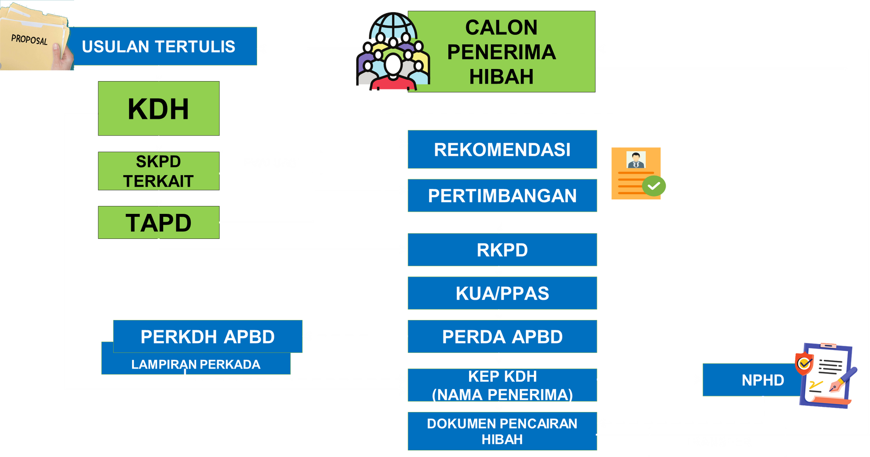
MEKANISME PEMBERIAN HIBAH

Slide 13
PELAKSANAAN DAN PENATAUSAHAAN HIBAH
    Hibah berupa uang ditetapkan dalam DPA-PPKD, hibah berupa barang atau jasa ditetapkan dalam DPA-SKPD.
    KDH menetapkan daftar penerima hibah beserta besaran uang atau jenis barang atau jasa yang akan dihibahkan dengan keputusan KDH berdasarkan Perda tentang APBD dan Perkada tentang penjabaran APBD. Yg menjadi dasar penyaluran/penyerhan Hibah
    Hibah dituangkan dalam NPHD yang sekurang-kurangnya memuat ketentuan mengenai:
Pemberi dan penerima hibah;
Tujuan pemberian hibah;
Besaran/jenis hibah;
Hak dan kewajiban;
Tata cara penyaluran/penyerahan hibah;
Tata cara pelaporan hibah;
KDH dapat menunjuk pejabat yang menandatangani NPHD
Penyaluran/penyerahaan hibah dilakukan setelah penandatanganan NPHD;
Pencairan hibah dalam bentuk uang dilakukan dengan LS.

Slide 14
PELAPORAN
PERTANGGUNGJAWABAN
PEMDA
a. usulan calon
b. daftar penerima hibah
c. NPHD
d. pakta integritas penerima hibah
e. bukti transfer uang atau bukti serah terima barang/jasa
Penerima hibah berupa uang, barang dan jasa menyampaikan laporan kpd KDH melalui tembusan SKPD terkait
PELAPORAN &
PERTANGGUNGJAWABAN
HIBAH
PENERIMA
Lap. penggunaan hibah
Surat peryataan tang-gungjawab penggunaan hibah
Bukti pengeluaran yg lengkap dan sah
14

Slide 15

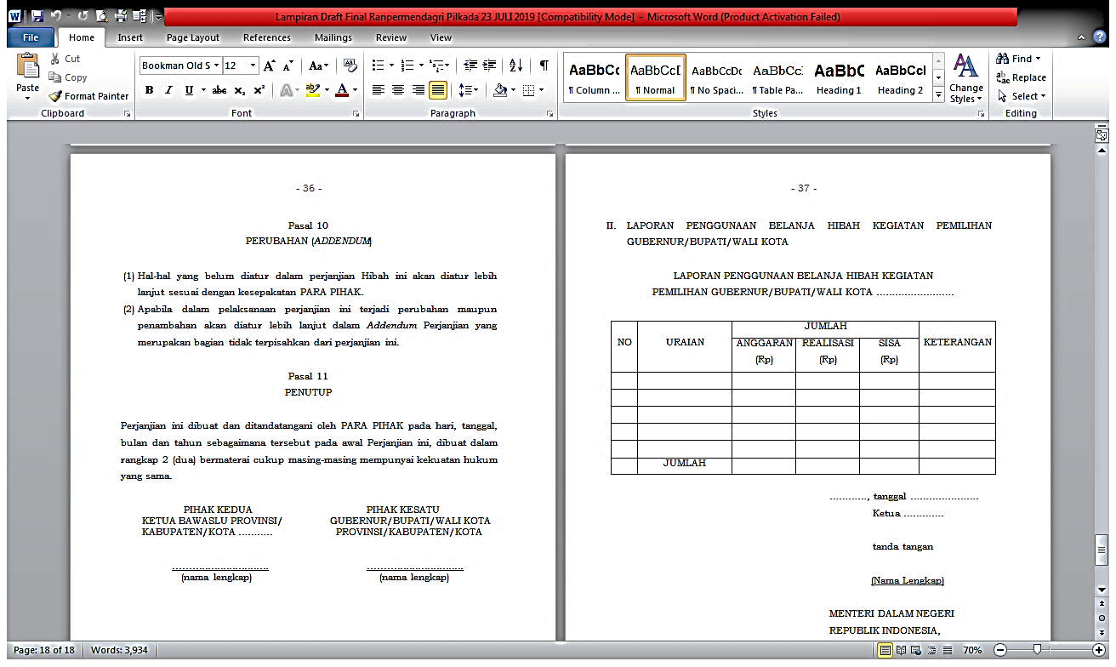





Contoh:
Mekanisme Pelaporan
Pendanaan Pilkada
PELAPORAN
FORMAT LAPORAN PENGGUNAAN BELANJA HIBAH
dilakukan oleh
dan
Menyampaikan
Pelaporan
Prov/Kab/Kota
Gub/Bup/WalKot
Penyampaian LPB Hibah
paling lambat 3 (tiga) bulan
setelah pengusulan pengesahan pengangkatan calon terpilih
15

Slide 16
Kebijakan teknis Bantuan Keuangan (bk)
Bantuan Keuangan
Dana yang diterima dari Daerah lainnya baik dalam rangka kerja sama daerah, pemerataan peningkatan kemampuan keuangan, dan atau tujuan tertentu lainnya
Pasal 45 ayat (1) PP12/2019
Bantuan keuangan dapat dianggarkan sesuai kemampuan Keuangan Daerah setelah memprioritaskan pemenuhan belanja Urusan Pemerintahan Wajib dan Urusan Pemerintahan Pilihan serta alokasi belanja yang diwajibkan oleh peraturan perundang-undangan, kecuali ditentukan lain sesuai dengan ketentuan peraturan perundang-undangan.
Pasal 67 ayat (2) PP12/2019
Belanja Bantuan Keuangan diberikan kepada Daerah lain dalam rangka kerja sama daerah, pemerataan peningkatan kemampuan keuangan, dan/atau tujuan tertentu lainnya.
Permendagri 77/2020
Dasar Hukum
1. PP 12 Tahun 2019
2. Permendari 77 Tahun 2020
3. PP 71 Tahun 2010

Slide 17
PENGELOMPOKAN BELANJA BANTUAN KEUANGAN
Belanja Bantuan Keuangan
'Bantuan Keuangan Bersifat Umum
Bantuan Keuangan antar-Daerah Provinsi;
Bantuan Keuangan Bersifat Khusus
Bantuan Keuangan antar-Daerah kabupaten/kota;
Bantuan Keuangan Daerah provinsi ke Daerah kabupaten/kota di wilayahnya dan/atau Daerah kabupaten/kota di luar wilayahnya; dan
Bantuan Keuangan Daerah kabupaten/kota ke Daerah provinsinya dan/atau Daerah provinsi lainnya
Bantuan Keuangan Provinsi/Kab/Kota ke Desa

Slide 18
PENGELOMPOKAN BELANJA BANTUAN KEUANGAN
Bantuan Keuangan Umum
yang merupakan dana yang diterima dari daerah lainnya dalam rangka kerjasama daerah atau pemerataan peningkatan kemampuan keuangan.
Peruntukan dan pengelolaan bantuan keuangan yang bersifat umum diserahkan kepada Pemerintah Daerah penerima bantuan
Bantuan Keuangan Khusus
Bantuan keuangan khusus yang merupakan dana yang diterima dari daerah lainnya untuk tujuan tertentu
Peruntukan bantuan keuangan yang bersifat khusus ditetapkan oleh Pemerintah Daerah pemberi bantuan dan pengelolaannya diserahkan kepada penerima bantuan.
Ketentuan lebih lanjut mengenai Tata cara penganggaran, pelaksanaan dan penatausahaan, pertanggungjawaban dan pelaporan serta monitoring dan evaluasi belanja bantuan keuangan ditetapkan dengan peraturan kepala daerah.

Slide 19
KRITERIA DAN PRIORITAS YANG DIBIAYAI BANTUAN KEUANGAN khusus KEPADA KAB/KOTA (BKK):
KRITERIA DAN MEKANISME BANTUAN KEUANGAN
Mendukung Program Strategis yang menjadi Visi, Misi, dan Prioritas Gubernur (yang bukan merupakan kewenangan Provinsi)
Memiliki tujuan tertentu seperti: 1) Kebutuhan penanganan bencana alam dan non-alam meliputi kegiatan penyelamatan dan evakuasi korban, harta benda, pemenuhan kebutuhan dasar, perlindungan, pengurusan pengungsi, penyelamatan, penyediaan prasarana dan sarana pengungsian serta kebutuhan lainnya yang berkaitan langsung dan segera dilakukan untuk penanganan darurat bencana alam dan non-alam. 2) ⁠Kebutuhan penanganan bencana sosial meliputi serangkaian kegiatan untuk mengakhiri kekerasan, menyelamatkan korban, membatasi perluasan dan eskalasi konflik, serta kebutuhan lainnya yang berkaitan langsung dan segera dilakukan untuk penanganan bencana sosial.

Slide 20
2. Mekanisme BKK kepada pemerintah kab/kota:
Usulan dari calon penerima
Bantuan
(disertai RAB)
Verifikasi Bantuan oleh Pemda Pemberi Bantuan
Reviu Usulan dan RAP oleh APIP
Dialokasikan dalam RKA-SKPKD
Pelaporan Penggunaan BKK kepada Gubernur
Penggunaan BKK oleh Kab/Kota
Sesuai Tujuan Penggunaan
Penyaluran dana BKK kepada Pemda penerima
Ditetapkan dengan Keputusan KDH
Dianggarkan dalam Belanja Bantuan Keuangan
(APBD)

Slide 21
3. SINKRONISASI PENGGUNAAN BTT OLEH PEMERINTAH PROVINSI
UNTUK BANTUAN KEUANGAN
DALAM RANGKA PENANGANAN BENCANA SOSIAL DAN
BENCANA ALAM
Pemerintah Provinsi dapat menggunakan BTT dalam APBD Provinsi untuk membantu Pemerintah Daerah Kab/Kota dalam penanganan bencana sosial dan/atau bencana alam.
Penggunaan BTT dapat dilakukan dengan cara melakukan pergeseran anggaran melalui perubahan Perkada tentang Penjabaran APBD, mendahului Perda tentang Perubahan APBD dan diberitahukan kepada Pimpinan DPRD.
Penyediaan Anggaran untuk Penanganan Bencana Sosial dan Bencana Alam di Kab/Kota disediakan oleh Pemerintah Provinsi melalui Bantuan Keuangan Khusus kepada Kab/Kota
Petunjuk Teknis Penggunaan
ditetapkan oleh Gubernur

Slide 22
4. Evaluasi atas BKK Tahun sebelumnya
  Dampak Positif Bagi Pemerintah Kabupaten/Kota:
  Membantu kekurangan dana untuk pencapaian program pembangunan dan peningkatan kesejahteraan Masyarakat, khususnya di bidang pelayanan dasar, kondisi bencana sosial dan/atau bencana alam.
  Sinergi dalam mendukung program prioritas Gubernur
  Permasalahan, Kendala/Hambatan dalam pengelolaan BKK:
  Laporan penggunaan tidak tertib dan tidak tepat waktu disampaikan secara periodik (triwulan/semesteran).
  Pelaksanaan tidak sesuai dengan petunjuk teknis yang ditetapkan Gubernur
  Substansi juknis yang diterbitkan belum jelas dan lengkap.
  Terlambatnya penetapan Juknis sehingga pengalokasian dalam APBD Penerima bantuan belum efektif.
  Masih terdapat SiLPA atas penggunaan BKK, karena realisasi kurang optimal.
  Kurang efektifnya pelaksanaan monitoring dan evaluasi.
  Penentuan besaran alokasi dan daerah penerima bantuan tidak didasarkan atas usulan dari penerima bantuan.
  APIP belum optimal melakukan pengendalian internal dan pengawasan.
22
22

Slide 23

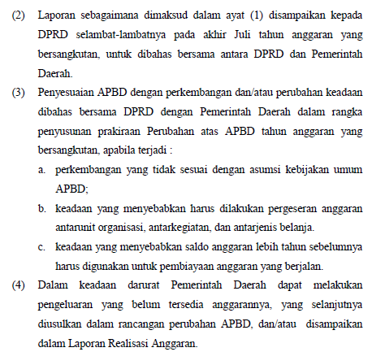
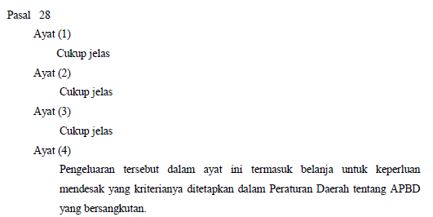
KEBIJAKAN PENDANAAN KEADAAN DARURAT & MENDESAK
UU 17/2003
Dalam keadaan darurat Pemerintah Daerah dapat melakukan pengeluaran yang belum tersedia anggarannya, yang selanjutnya diusulkan dalam rancangan perubahan APBD, dan/atau disampaikan dalam Laporan Realisasi Anggaran.
Pasal 28
Ayat (4)
Penjelasan
Pasal 28 ayat (4)
Pengeluaran tersebut dalam ayat ini termasuk belanja untuk keperluan mendesak yang kriterianya ditetapkan dalam Peraturan Daerah tentang APBD yang bersangkutan.
23

Slide 24
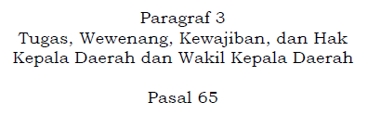
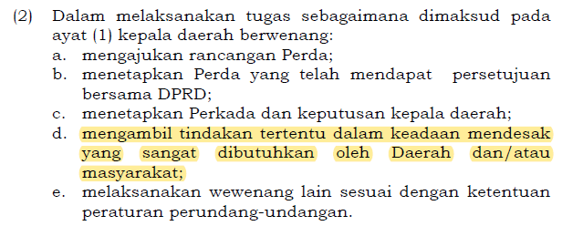
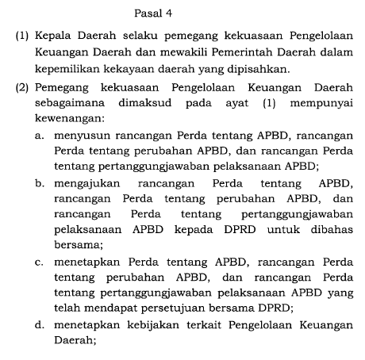

LANJUTAN..
UU 23/2014
Dalam melaksanakan tugas kepala daerah berwenang antara lain mengambil tindakan tertentu dalam keadaan mendesak yang sangat dibutuhkan oleh Daerah dan/atau masyarakat.
Pasal 65
ayat (2)
huruf d
PP 12/2019
Pasal 4
ayat (2) huruf e
Peraturan Pemerintah Nomor 12 Tahun 2019 tentang Pengelolaan Keuangan Daerah menegaskan bahwa Pemegang kekuasaan Pengelolaan Keuangan Daerah mempunyai kewenangan antara lain mengambil tindakan tertentu dalam keadaan mendesak terkait Pengelolaan Keuangan Daerah yang sangat dibutuhkan oleh Daerah dan/atau masyarakat.
24

Slide 25
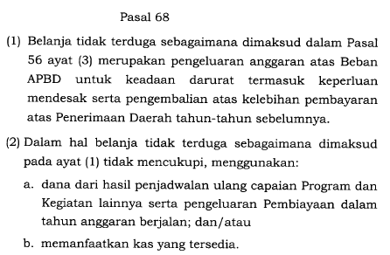
LANJUTAN..
PP 12/2019
Belanja tidak terduga merupakan pengeluaran anggaran atas Beban APBD untuk keadaan darurat termasuk keperluan mendesak serta pengembalian atas kelebihan pembayaran atas Penerimaan Daerah tahun-tahun sebelumnya.
Selanjutnya,
dalam hal belanja tidak terduga tidak mencukupi, menggunakan:
dana dari hasil penjadwalan ulang capaian Program dan Kegiatan lainnya serta pengeluaran Pembiayaan dalam tahun anggaran berjalan; dan/atau
memanfaatkan kas yang tersedia.
Pasal 68
ayat (1) & ayat (2)
25

Slide 26
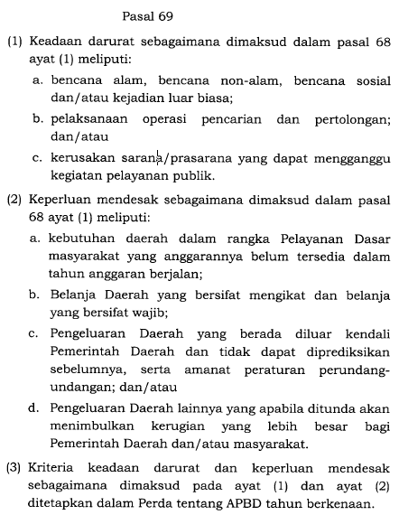
LANJUTAN..
PP 12/2019
Pasal 69
Ayat (1)
Keadaan darurat meliputi:
bencana alam, bencana non-alam, bencana sosial dan/atau kejadian luar biasa;
pelaksanaan operasi pencarian dan pertolongan; dan/atau
kerusakan sarana/prasarana yang dapat mengganggu kegiatan pelayanan publik.
Pasal 69 Ayat (2)
Keperluan mendesak meliputi:
kebutuhan daerah dalam rangka Pelayanan Dasar masyarakat yang anggarannya belum tersedia dalam tahun anggaran berjalan;
Belanja Daerah yang bersifat mengikat dan belanja yang bersifat wajib;
Pengeluaran Daerah yang berada diluar kendali Pemerintah Daerah dan tidak dapat diprediksikan sebelumnya, serta amanat peraturan perundang- undangan; dan/atau
Pengeluaran Daerah lainnya yang apabila ditunda akan menimbulkan kerugian yang lebih besar bagi Pemerintah Daerah danl atau masyarakat.
Pasal 69 Ayat (3)
Kriteria keadaan darurat dan keperluan mendesak ditetapkan dalam Perda tentang APBD tahun berkenaan.
26

Slide 27


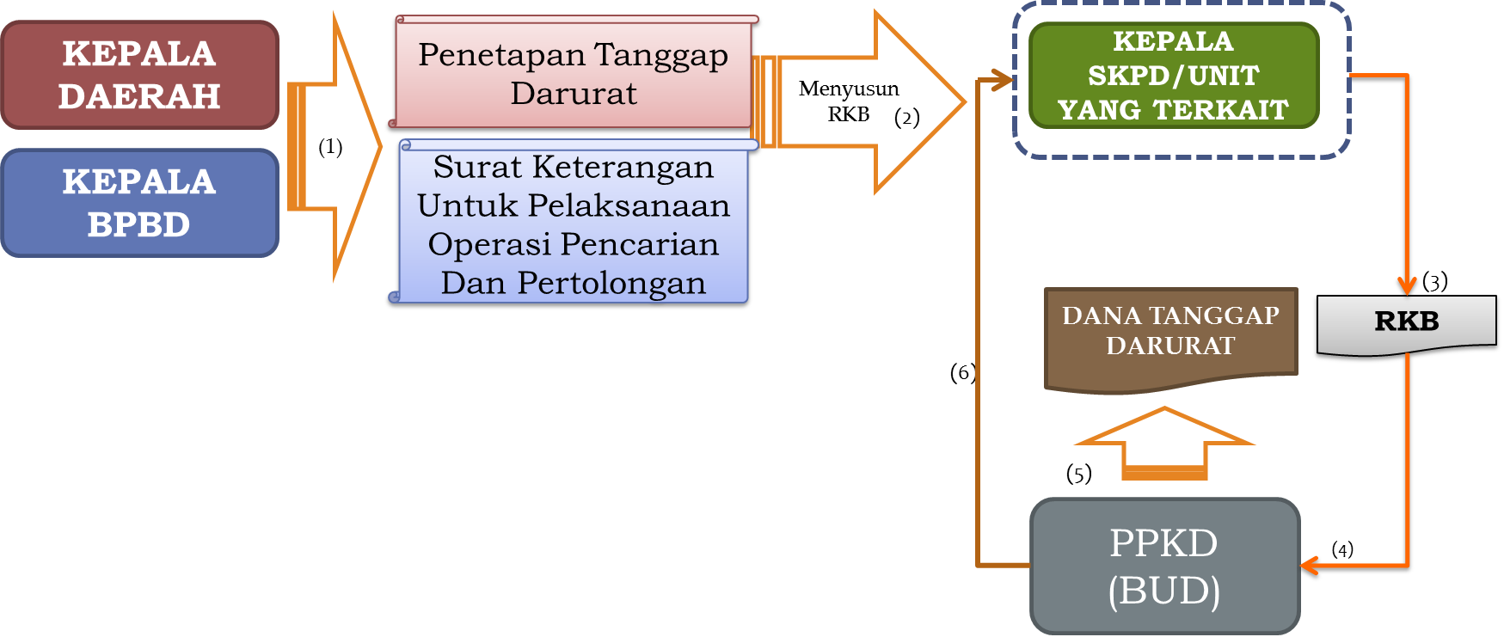
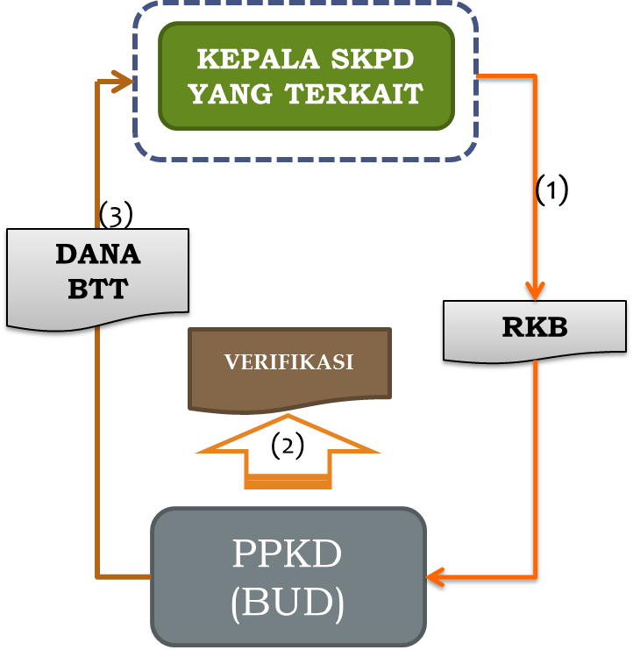
Tata Cara Penggunaan BTT untuk Tanggap Darurat & Belanja Bansos Yang Tidak Dapat Direncanakan
Penggunaan Tanggap Darurat
Belanja Bansos Yang Tidak Dapat Direncanakan
27

Slide 28
MEKANISME PEMBEBANAN LANGSUNG DARI BTT
(Bab II Butir D.4.j Lampiran Peraturan Menteri Dalam Negeri Nomor 77 Tahun 2020)
Penggunaan belanja tidak terduga untuk mendanai keadaan darurat dilakukan dengan tahapan:
Kepala daerah menetapkan status tanggap darurat untuk bencana alam, bencana non-alam, bencana sosial termasuk konflik sosial, kejadian luar biasa sesuai ketentuan peraturan perundang-undangan;
berdasarkan penetapan status kepala daerah dan/atau dokumen lain sesuai ketentuan peraturan perundang-undangan, Kepala SKPD yang membutuhkan sesuai dengan tugas dan fungsi mengajukan rencana kebutuhan belanja kepada PPKD selaku BUD.
berdasarkan rencana kebutuhan belanja, PPKD selaku BUD mencairkan dana kebutuhan belanja kepada Kepala SKPD yang membutuhkan sesuai dengan tugas dan fungsi, paling lambat 1 (satu) hari kerja terhitung sejak diterimanya rencana kebutuhan belanja.
28

Slide 29
Tata Cara Penggunaan BTT untuk Keperluan Mendesak
RKA-SKPD/
DPPA
PERKADA PERUBAHAN PENJABARAN APBD
DPA
MEKANISME PERGESERAN ANGGARAN
RKA-SKPD dan/atau Perubahan DPA-SKPD menjadi dasar:
Dalam melakukan perubahan Perkada tentang Penjabaran APBD untuk selanjutnya ditampung dalam Perda tentang Perubahan APBD;
atau dituangkan dalam LRA bagi Pemda yang tidak melakukan Perubahan APBD atau telah melakukan perubahan APBD
29

Slide 30
MEKANISME PERGESERAN ANGGARAN DARI BTT
(Pasal 69 ayat (6) Peraturan Pemerintah Nomor 12 Tahun 2019 &
Bab II Butir D.4.k Lampiran Peraturan Menteri Dalam Negeri Nomor 77 Tahun 2020)
Pengeluaran untuk mendanai keperluan mendesak yang belum tersedia anggarannya dan/atau tidak cukup tersedia anggarannya, diformulasikan terlebih dahulu dalam RKA-SKPD dan/atau Perubahan DPA-SKPD.
Tata cara penggunaan belanja tidak terduga untuk mendanai keperluan mendesak dilakukan melalui pergeseran anggaran dari belanja tidak terduga kepada belanja SKPD/Unit SKPD yang membidangi, dengan tahapan:
  Dalam hal anggaran belum tersedia, penggunaan belanja tidak terduga terlebih dahulu diformulasikan dalam RKA-SKPD yang membidangi keuangan daerah;
  Dalam hal anggaran belum tercukupi, penggunaan belanja tidak terduga terlebih dahulu diformulasikan dalam Perubahan DPA-SKPD; dan
  RKA-SKPD dan/atau Perubahan DPA-SKPD sebagaimana dimaksud dalam huruf a dan huruf b menjadi dasar dalam melakukan perubahan Perkada tentang Penjabaran APBD untuk selanjutnya ditampung dalam Peraturan Daerah tentang Perubahan APBD atau dituangkan dalam Laporan Realisasi Anggaran bagi pemerintah daerah yang tidak melakukan perubahan APBD atau telah melakukan perubahan APBD.
30

Slide 31
BELANJA BANTUAN SOSIAL (BANSOS)
Digunakan untuk menganggarkan pemberian bantuan berupa uang dan/atau barang kepada individu, keluarga, kelompok dan/atau masyarakat yang sifatnya tidak secara terus menerus dan selektif yang bertujuan untuk melindungi dari kemungkinan terjadinya resiko sosial, kecuali dalam keadaan tertentu dapat berkelanjutan.
Bantuan Sosial terdiri dari:
direncanakan;
tidak dapat direncanakan sebelumnya;
BANTUAN SOSIAL
INDIVIDU
BANSOS
UANG
BANSOS BARANG
KELUARGA,
KELOMPOK
MASYARAKAT
Bantuan sosial yang tidak dapat direncanakan sebelumnya dialokasikan untuk kebutuhan akibat risiko sosial yang tidak dapat diperkirakan pada saat penyusunan APBD yang apabila ditunda penanganannya akan menimbulkan risiko sosial yang lebih besar bagi individu dan/atau keluarga yang bersangkutan.
Pagu alokasi anggaran yang tidak dapat direncanakan sebelumnya tidak melebihi pagu alokasi anggaran yang direncanakan.
Penganggaran bantuan sosial yang tidak dapat direncanakan sebelumnya dianggarkan dalam Belanja Tidak Terduga.
31

Slide 32
RISIKO SOSIAL DAN KEADAAN TERTENTU DAPAT BERKELANJUTAN
(PERMENDAGRI 77 TAHUN 2020)
Risiko sosial adalah kejadian atau peristiwa yang merupakan dampak dari krisis sosial, krisis ekonomi, krisis politik, fenomena alam, atau bencana alam yang jika tidak diberikan belanja bantuan sosial akan semakin terpuruk dan tidak dapat hidup dalam kondisi wajar.
Keadaan tertentu dapat berkelanjutan diartikan bahwa bantuan sosial dapat diberikan setiap tahun anggaran sampai penerima bantuan telah lepas dari resiko sosial.
32

Slide 33
RUANG LINGKUP BELANJA BANTUAN SOSIAL
Belanja bantuan sosial digunakan untuk menganggarkan pemberian bantuan berupa uang melindungi dari kemungkinan terjadinya resiko sosial, kecualidan/atau barang kepada individu, keluarga, kelompok dan/atau masyarakat yang sifatnya tidak secara terus menerus dan selektif yang bertujuan untuk dalam keadaan tertentu dapat berkelanjutan.
Bantuan sosial berupa uang adalah uang yang diberikan secara langsung kepada penerima seperti beasiswa bagi anak miskin, yayasan pengelola yatim piatu, nelayan miskin, masyarakat lanjut usia, terlantar, cacat berat dan tunjangan kesehatan putra putri pahlawan yang tidak mampu
Bantuan sosial berupa barang adalah barang yang diberikan secara langsung kepada penerima seperti bantuan kendaraan operasional untuk sekolah luar biasa swasta dan masyarakat tidak mampu, bantuan perahu untuk nelayan miskin, bantuan makanan/pakaian kepada yatim piatu/tuna sosial, ternak bagi kelompok masyarakat kurang mampu
Belanja bantuan sosial dianggarkan dalam APBD sesuai dengan kemampuan Keuangan Daerah setelah memprioritaskan pemenuhan belanja Urusan Pemerintahan Wajib dan Urusan Pemerintahan Pilihan, kecuali ditentukan lain sesuai dengan ketentuan PUU;
Bantuan sosial yang direncanakan berdasarkan usulan dari calon penerima dan/atau atas usulan kepala SKPD dan dianggarkan pada SKPD terkait dan dirinci menurut objek, rincian objek, dan sub rincian objek pada program, kegiatan, dan sub kegiatan sesuai dengan tugas dan fungsi perangkat daerah terkait.
Bantuan sosial yang tidak dapat direncanakan sebelumnya dialokasikan untuk kebutuhan akibat risiko sosial yang tidak dapat diperkirakan pada saat penyusunan APBD yang apabila ditunda penanganannya akan menimbulkan risiko sosial yang lebih besar bagi individu dan/atau keluarga yang bersangkutan.
Belanja bantuan sosial memenuhi kriteria paling sedikit:
Selektif;
memenuhi persyaratan penerima bantuan diartikan memiliki identitas kependudukan sesuai PUU;
bersifat sementara dan tidak terus menerus, kecuali dalam keadaan tertentu dapat berkelanjutan;
sesuai tujuan penggunaan diartikan bahwa tujuan pemberian bantuan sosial
Pagu alokasi anggaran yang tidak dapat direncanakan sebelumnya tidak melebihi pagu alokasi anggaran yang direncanakan dan dianggarkan dalam BTT dan Usulan atas belanja bantuan sosial yang tidak dapat direncanakan sebelumnya dilakukan oleh SKPD terkait
33

Slide 34
PROSES PEMBERIAN BANTUAN SOSIAL
YANG DIRENCANAKAN
USULAN TERTULIS
CALON PENERIMA/ KEPALA OPD
Sudah jelas nama, alamat penerima dan besarannya pada saat penyusunan APBD
Terkait urusan & kewenangan daerah dianggarkan pada SKPD terkait
Bukan urusan & kewenangan Pemda yang mendukung program dan kegiatan Pemda dianggarkan pada Sekretariat Daerah
KDH
EVALUASI
REKOMEN-DASI
SKPD TERKAIT
PERTIMBANGAN
TAPD
RKPD
KUA/PPAS
PERKDH APBD
PERDA APBD
LAMPIRAN IV
KEP KDH
(NAMA PENERIMA)
DOKUMEN PENCAIRAN BANSOS
TRANSFER
34

Slide 35




TERIMA KASIH
Ditjen Bina Keuangan Derah
Kementerian Dalam Negeri RI
@kemendagri
@kemendagri
@kemendagri_ri

